Slide 1



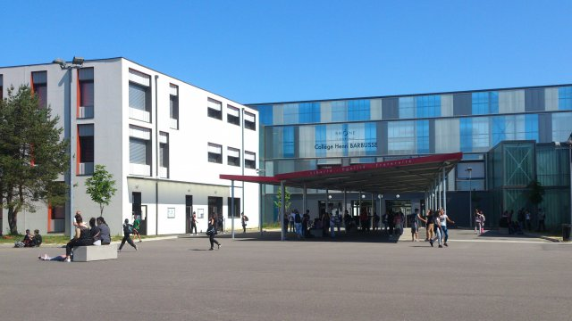



VAULX-EN-VELIN

Slide 2

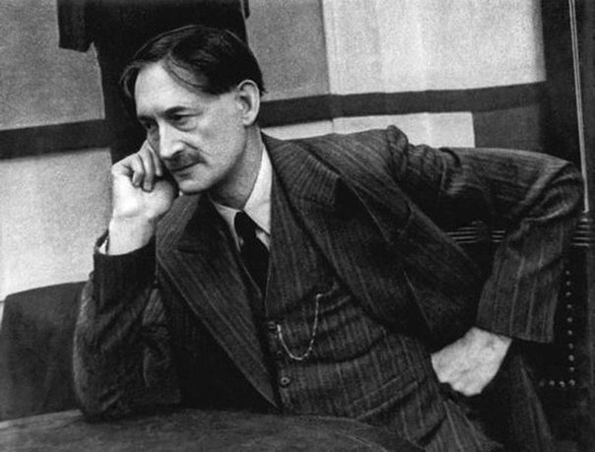
Quand MARGUERITE …
… rencontre BARBUSSE

Slide 3
VOLET : PRODUCTION

Slide 4
VOLET : PRODUCTION
La visite des 5ème A chez le maraîcher : Mr Ceyseriat
Mardi 27 septembre 2016
Chemin du Machet
Vaulx-en-Velin

Slide 5
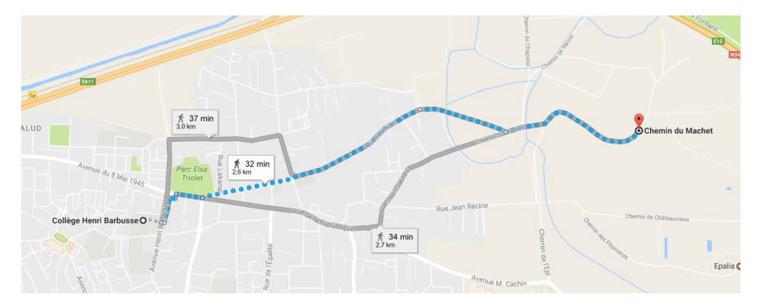
Pour aller chez le maraîcher….
Il faut marcher 30 minutes dans Vaulx-en Velin…
Et il ne faut pas traîner!

Slide 6
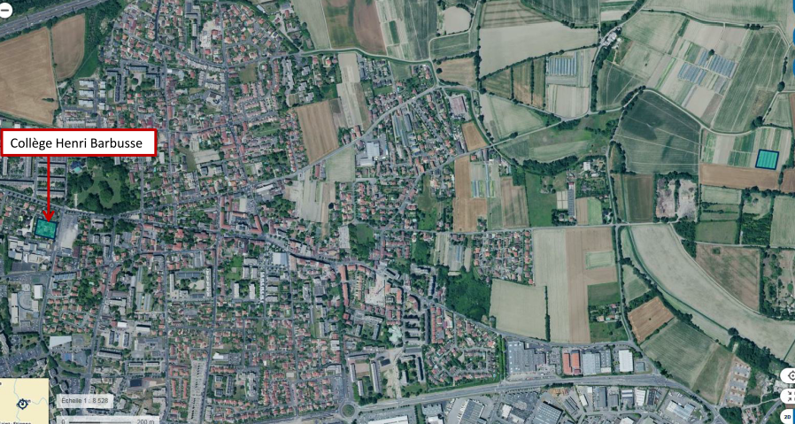
De la zone urbaine à la zone rurale
Exploitation maraîchère

Slide 7
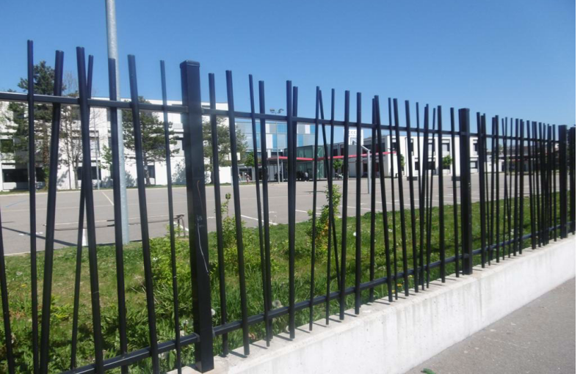
Enceinte de notre collège

Slide 8
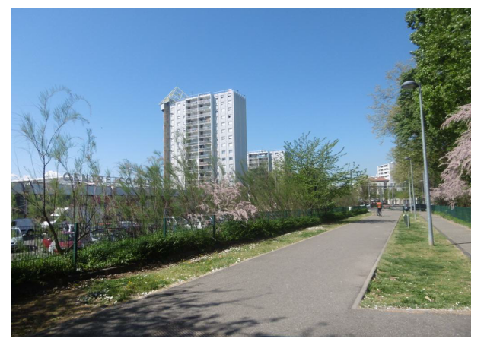
La tour du Mas

Slide 9
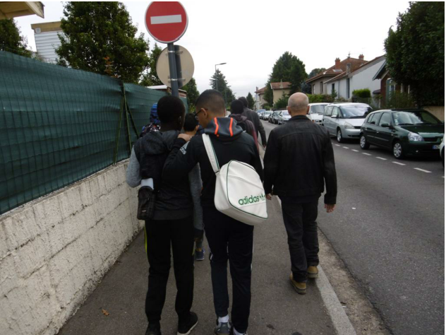
Zone pavillonnaire

Slide 10
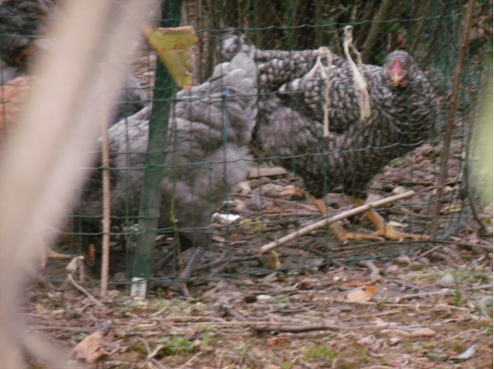
1er signe d’agriculture sur notre route : un poulailler

Slide 11
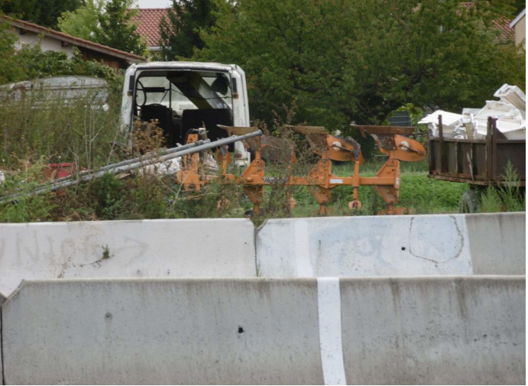
2ème signe d’agriculture sur notre route : une charrue

Slide 12
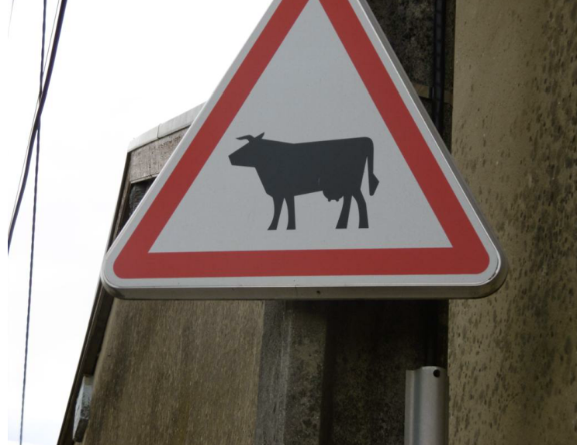
Ça se confirme… Attention danger !

Slide 13
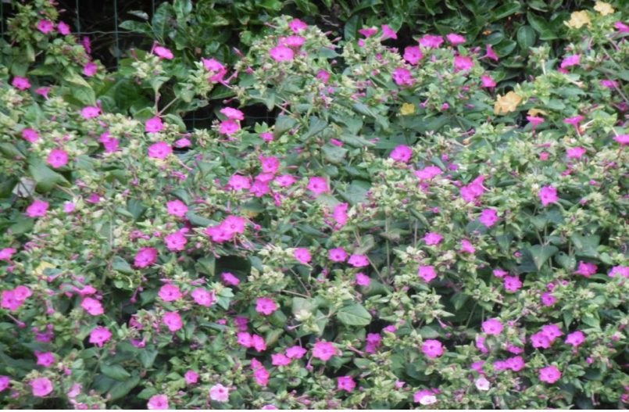
La nature s’épanouit dans Vaulx-en-Velin

Slide 14
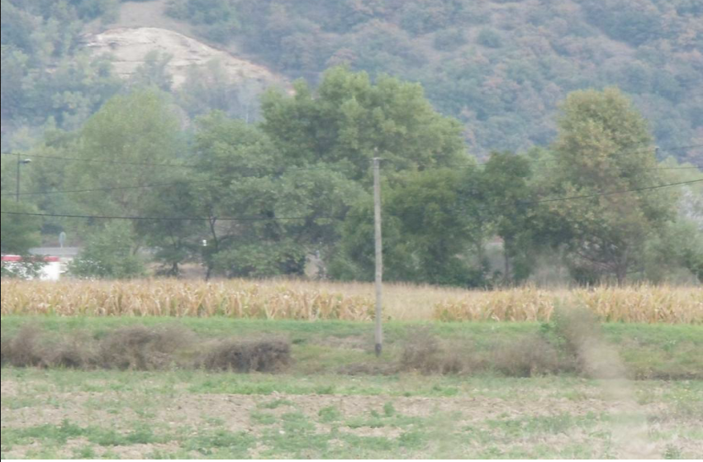
Arrivés dans la zone agricole
Un champ de maïs dans une zone inondable

Slide 15
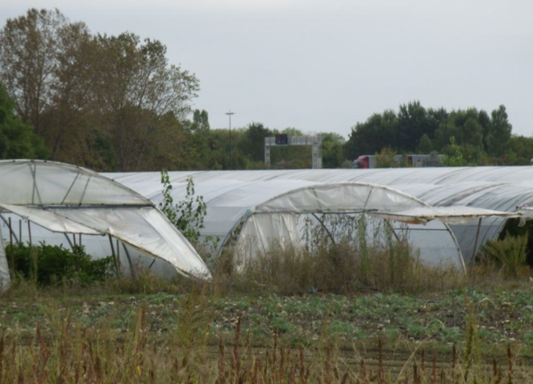
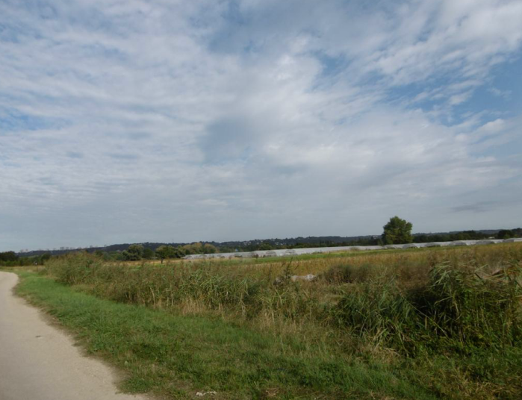
Sommes-nous vraiment à Vaulx ?
La rocade est juste derrière les serres!

Slide 16
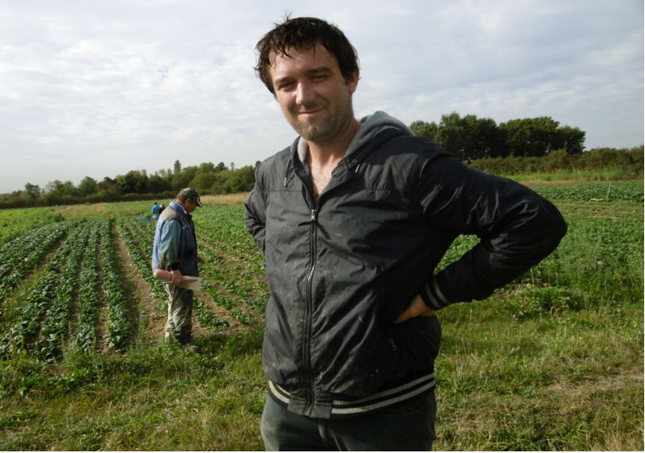
Bonjour Thierry !

Slide 17
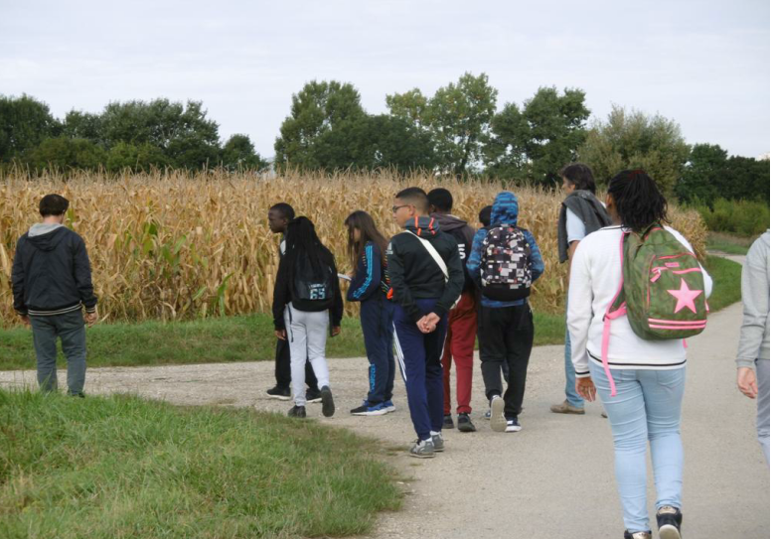
Suivez le guide!

Slide 18
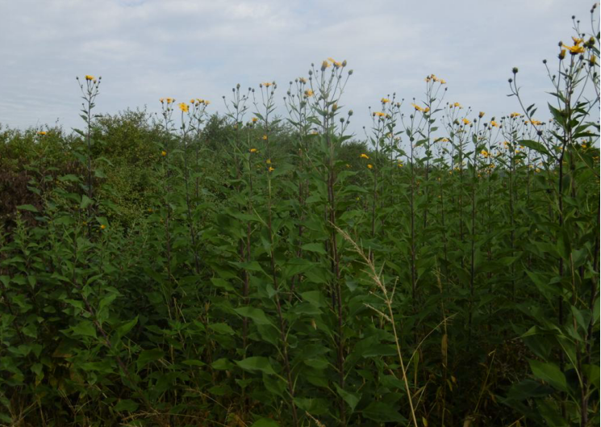
Devinez ce que c’est !
Du topinambour ! (C’était pas facile!)

Slide 19
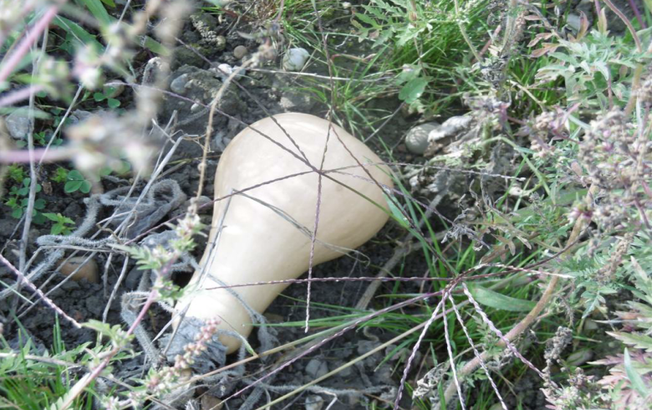
Devinez ce que c’est !
Du potimarron

Slide 20
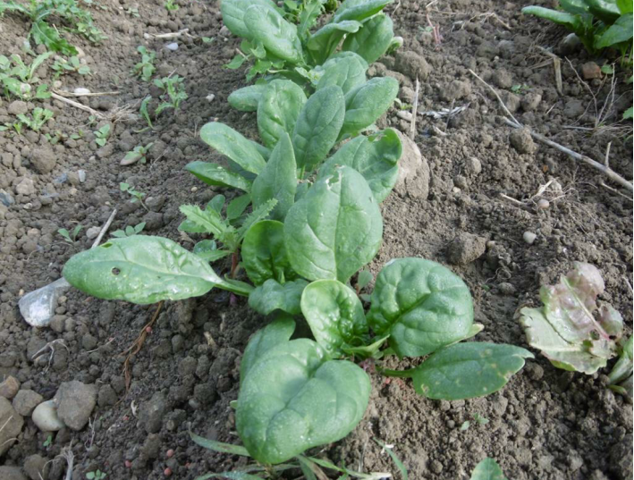
Devinez ce que c’est !
Des épinards

Slide 21
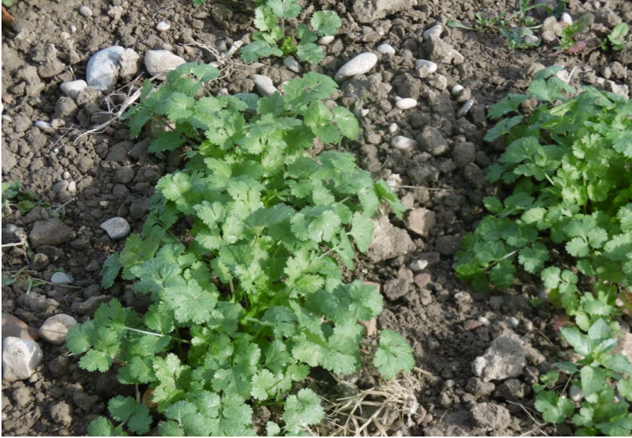
Devinez ce que c’est !
De la coriandre

Slide 22
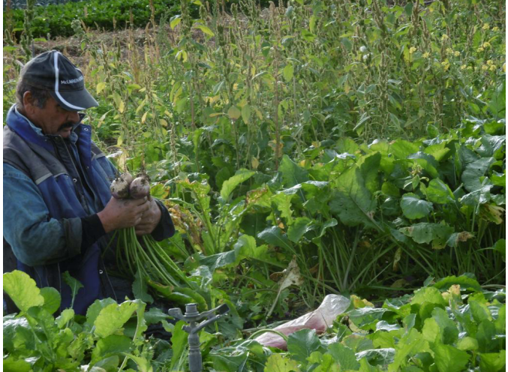
Que récolte-t-il ?
Des navets

Slide 23
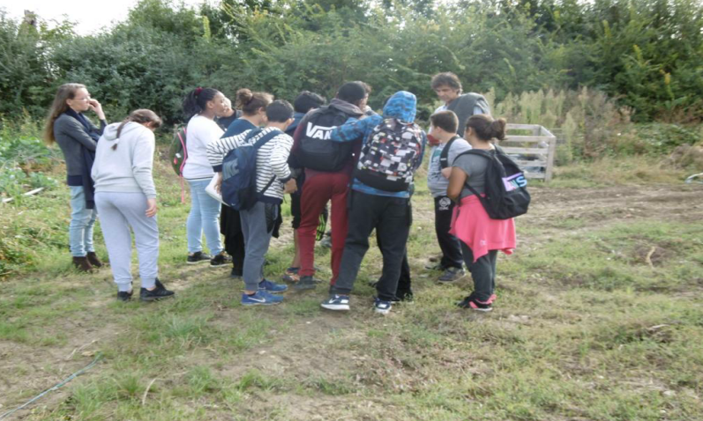
Nous sommes tous bien attentifs

Slide 24
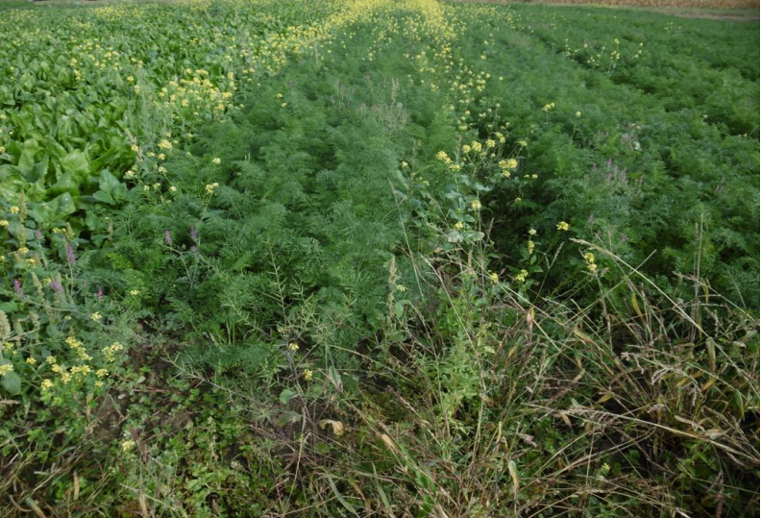
Devinez ce que c’est !
Des carottes

Slide 25
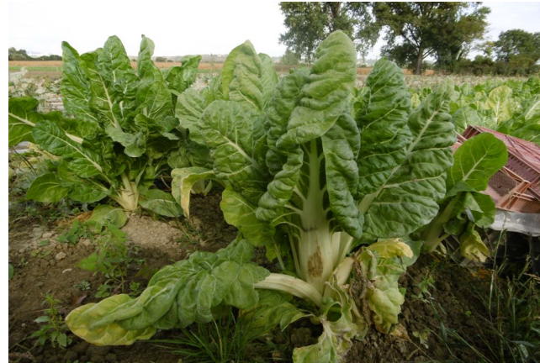
Devinez ce que c’est !
Des blettes

Slide 26
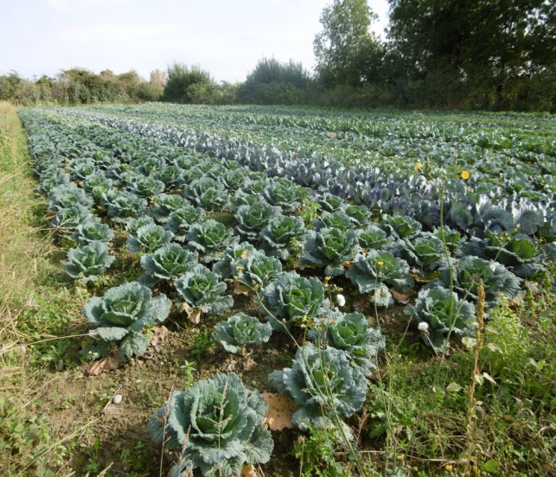
Devinez ce que c’est !
Des choux

Slide 27
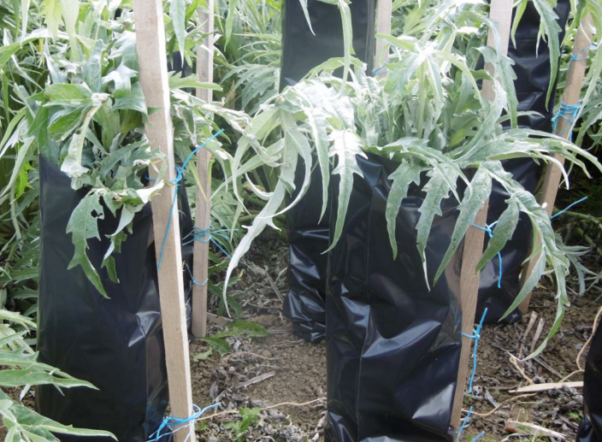
Et pour finir, la spécialité de Vaulx ?
DES CARDONS !

Slide 28
VOLET : PRODUCTION
La création de notre jardin
par les 5ème E et les 5ème F

Slide 29

1ère étape : Réaliser nos plans de culture

Slide 30
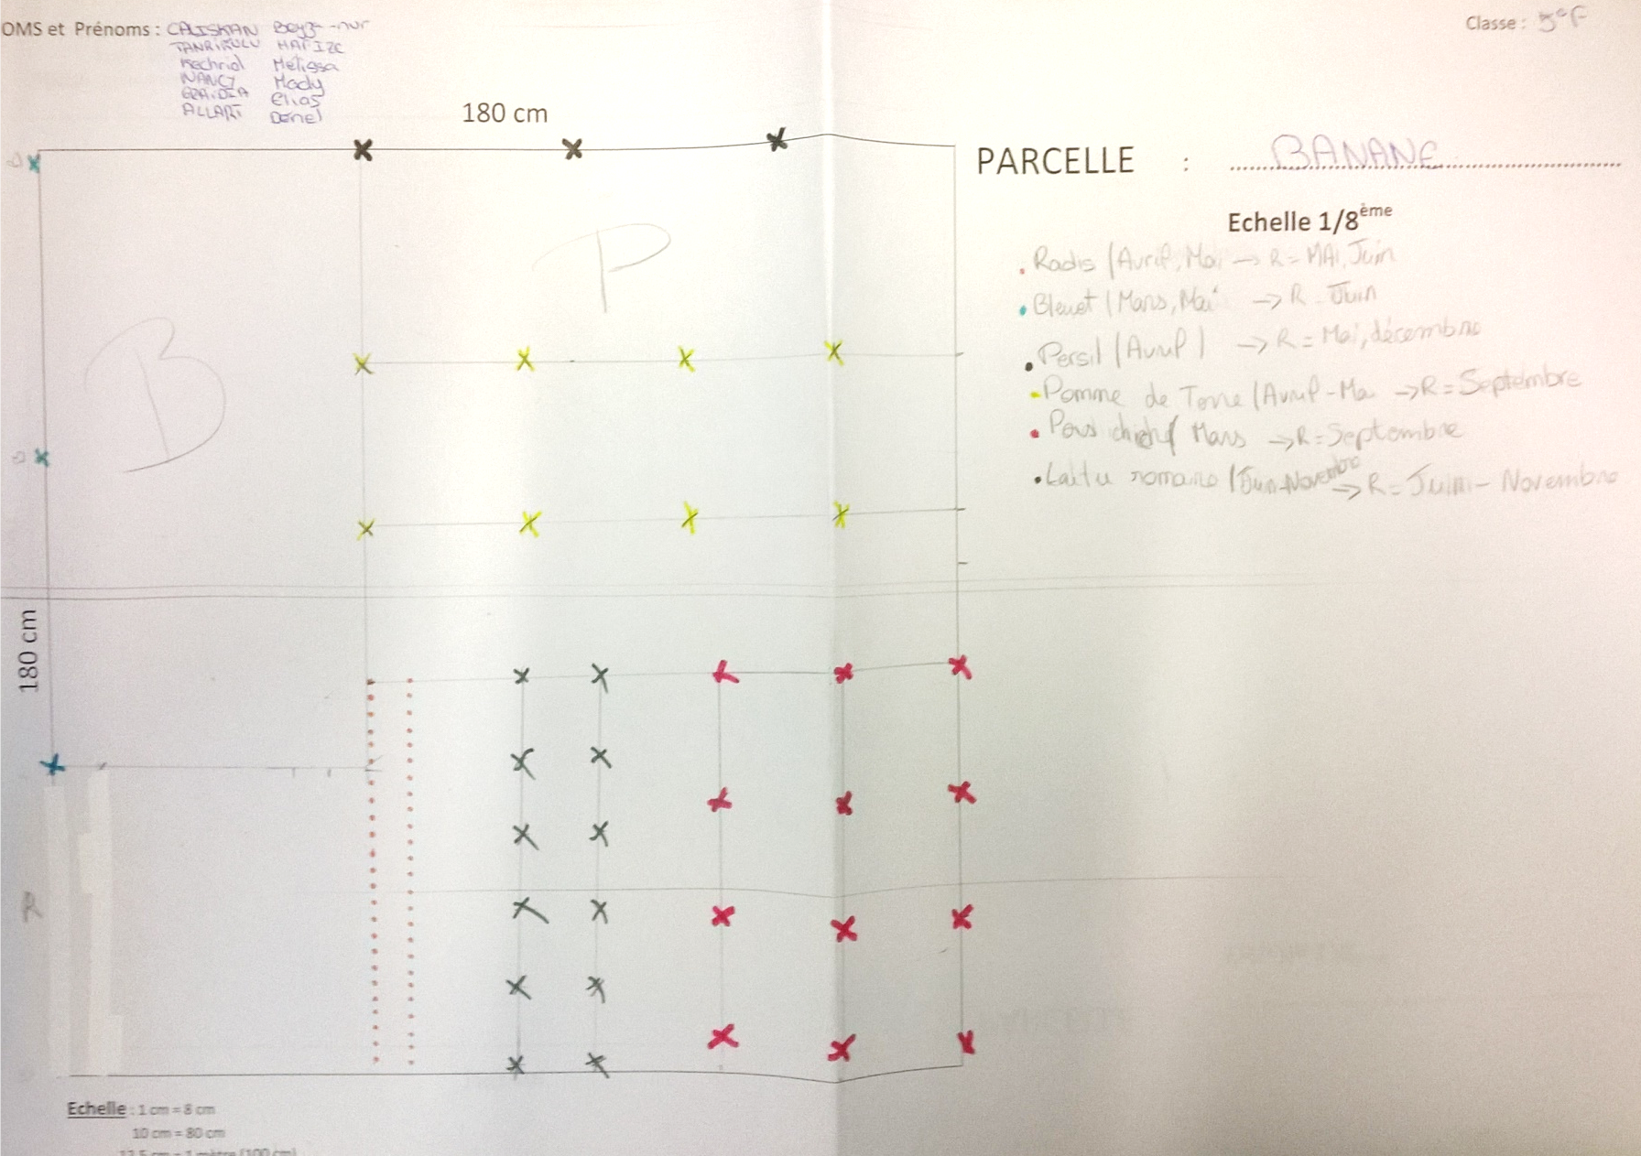
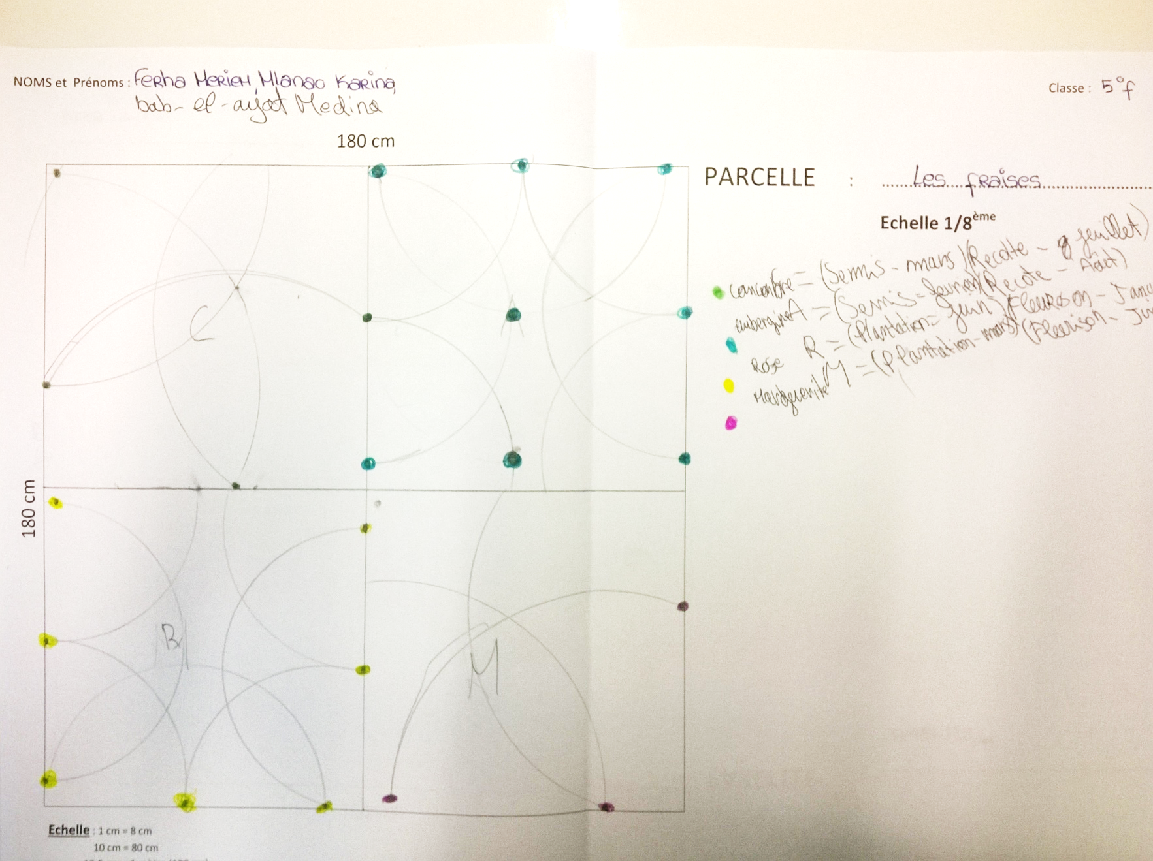

Slide 31

2ème étape : Mettre en place les « lasagnes » pour nos futures plantations

Slide 32
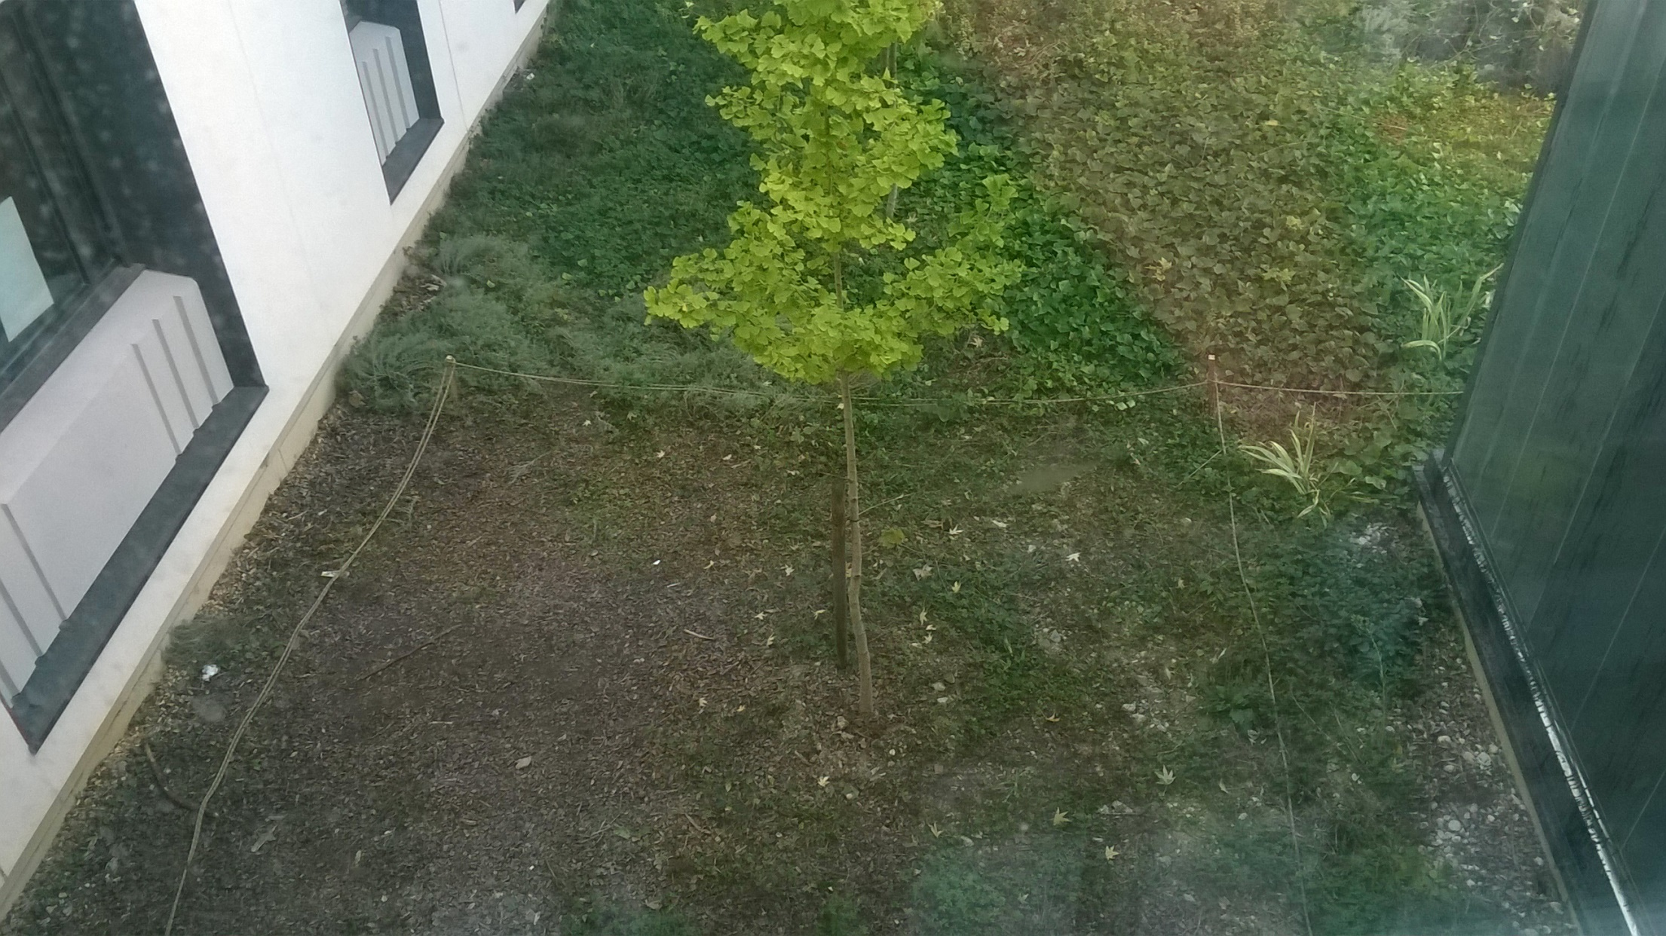
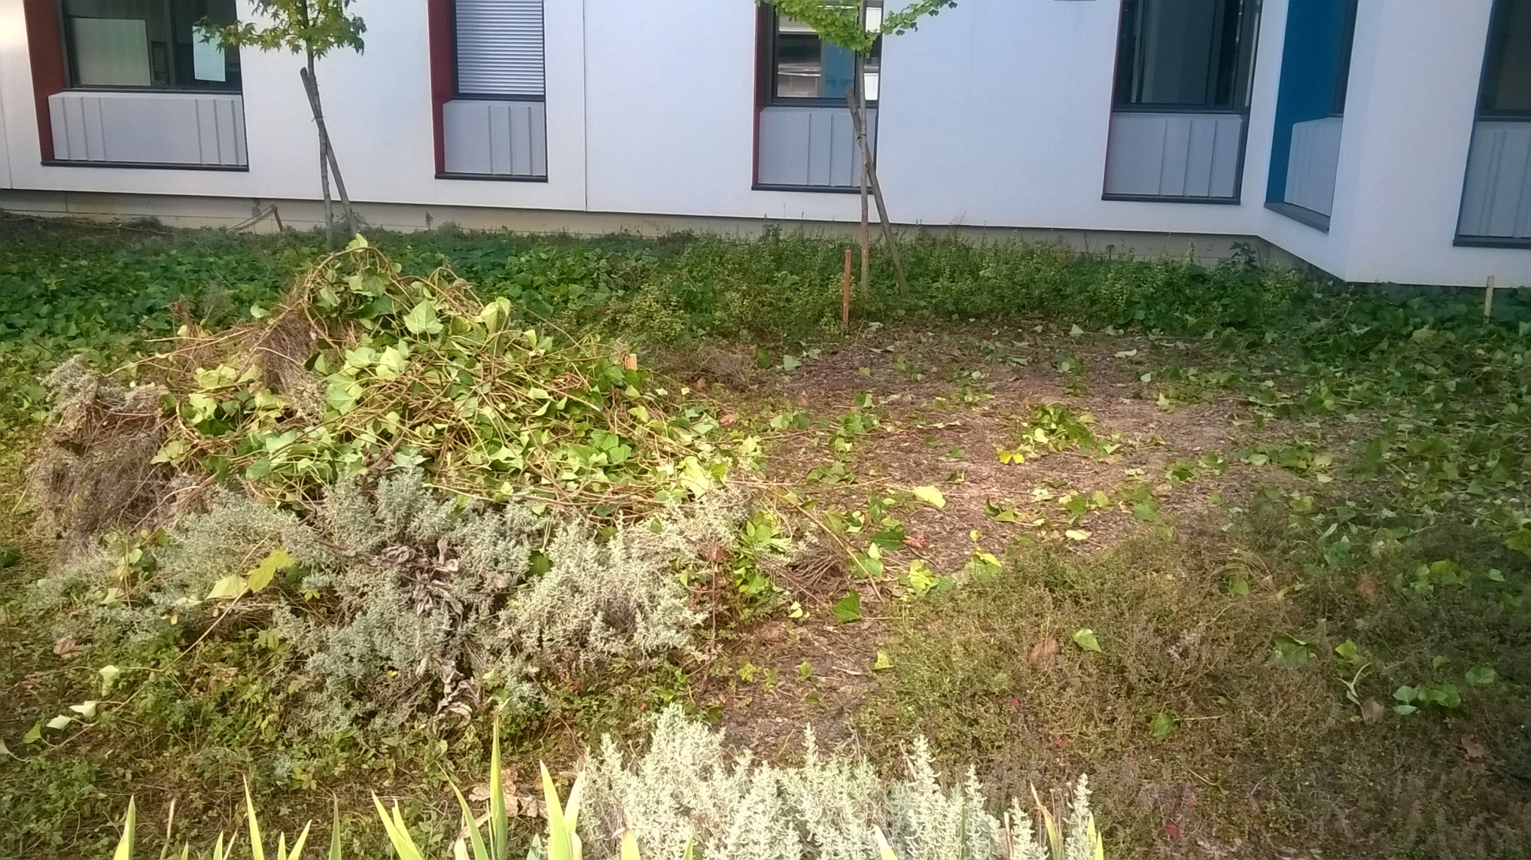
Tout d’abord, on a désherbé et délimité les parcelles :

Slide 33
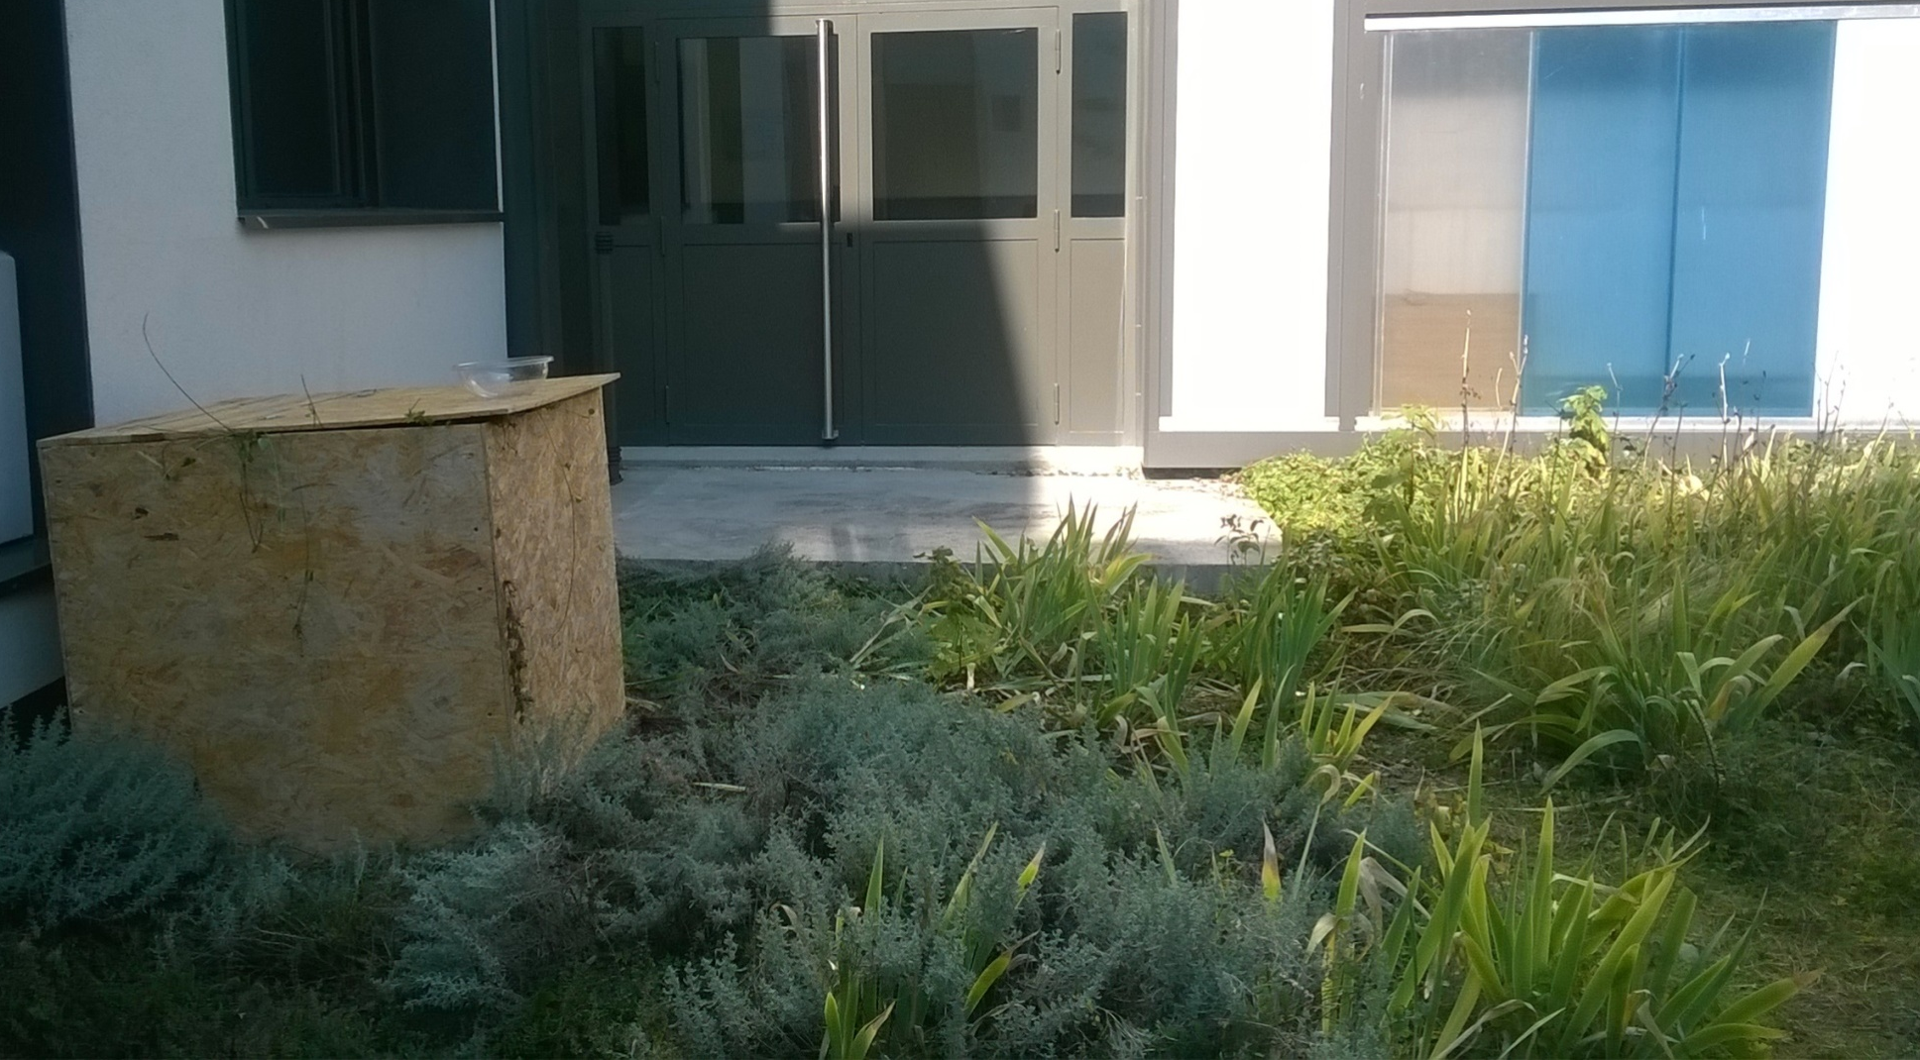
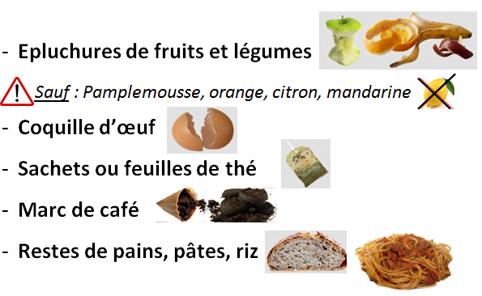
Les SEGPA nous ont fabriqué un bac à compost provisoire :

Slide 34
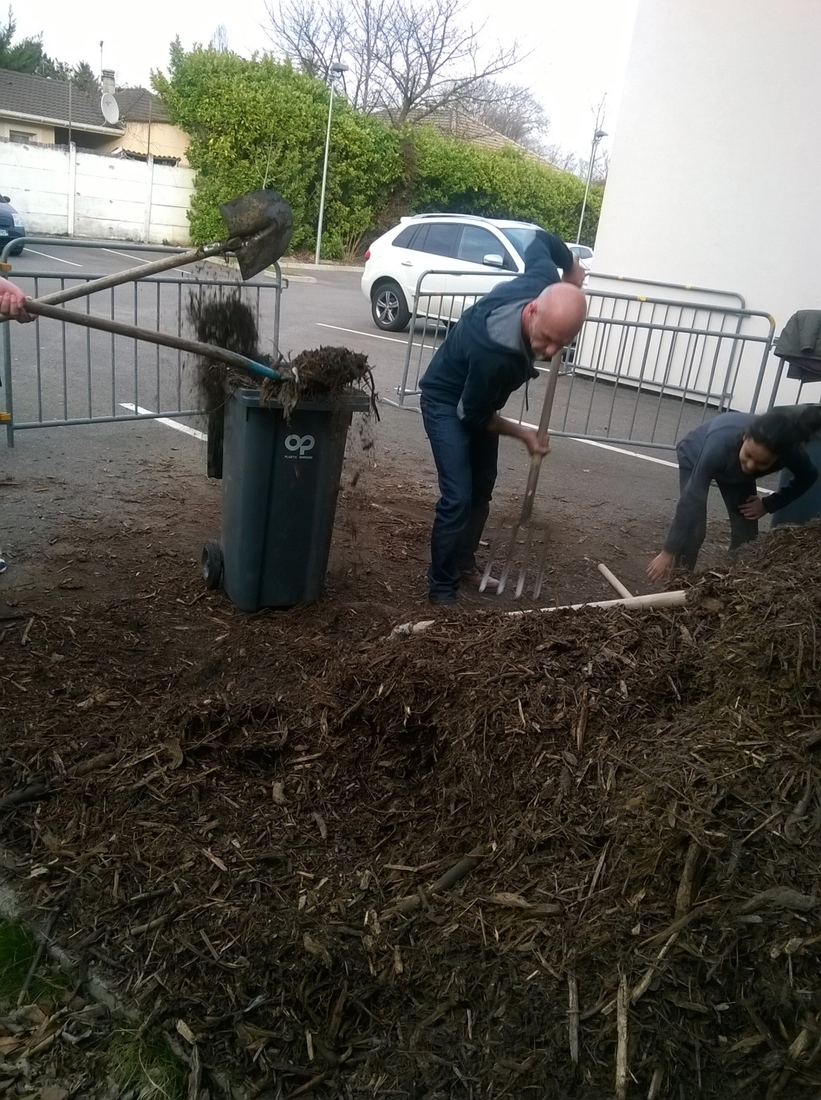
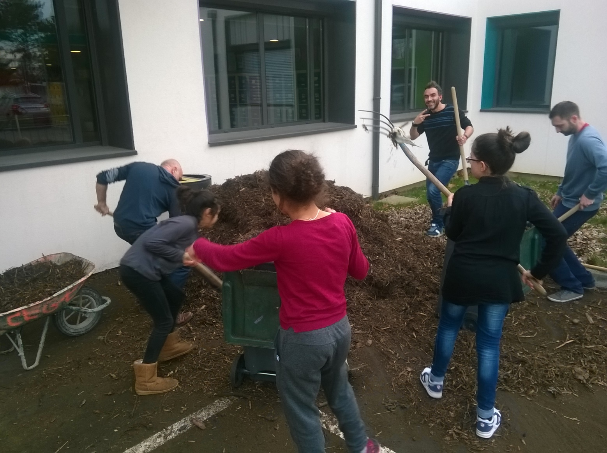
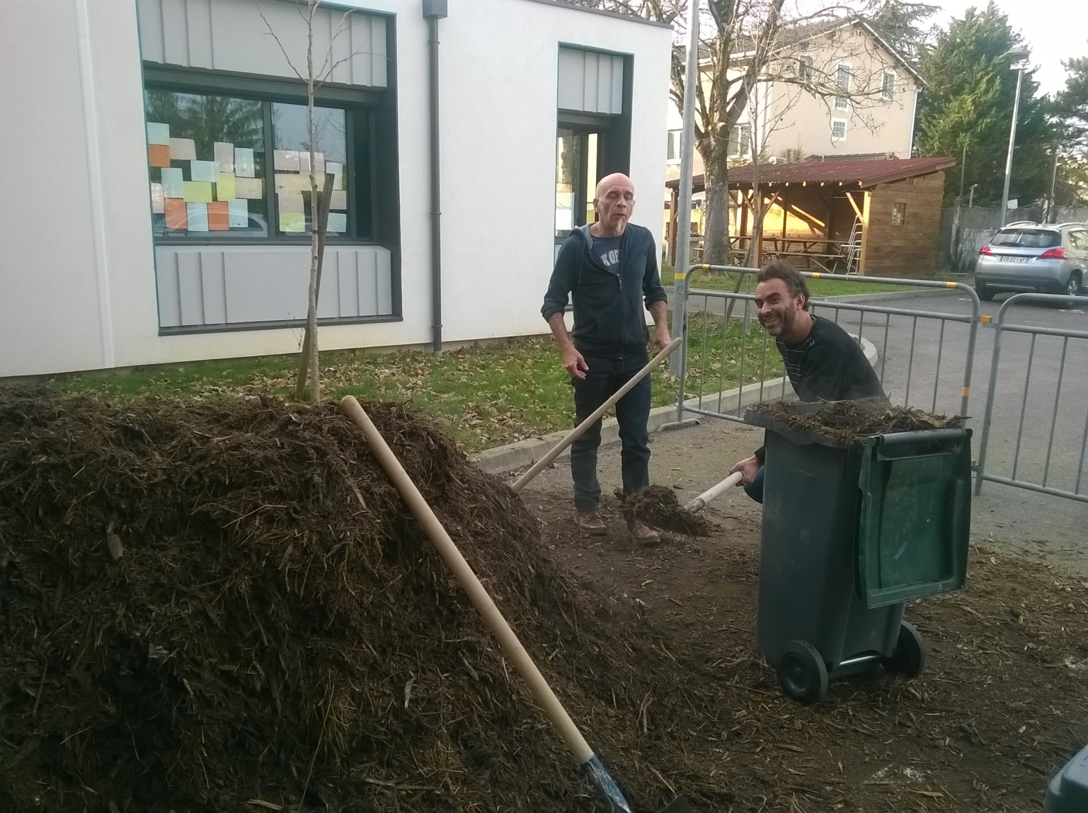
Puis il a fallu réceptionner :
Environ 1,5 Tonne de MATIERE VERTE

Slide 35
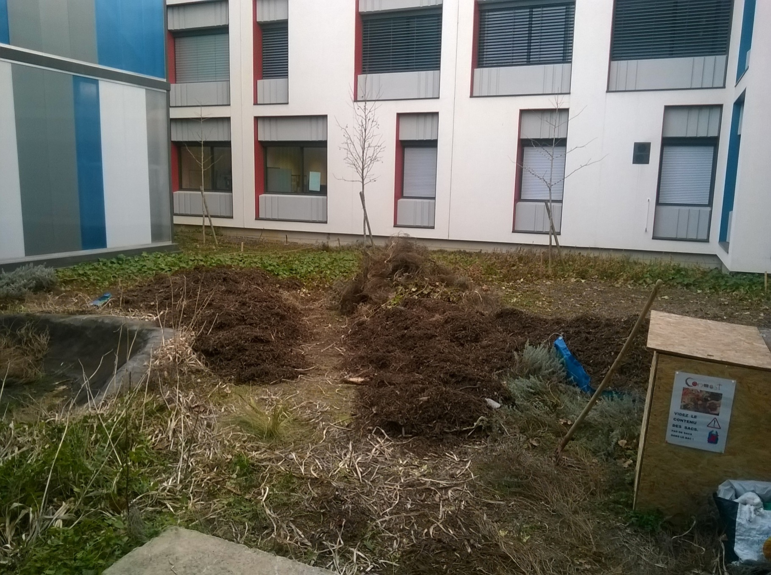
Ca y est , tout est dans le patio!

Slide 36
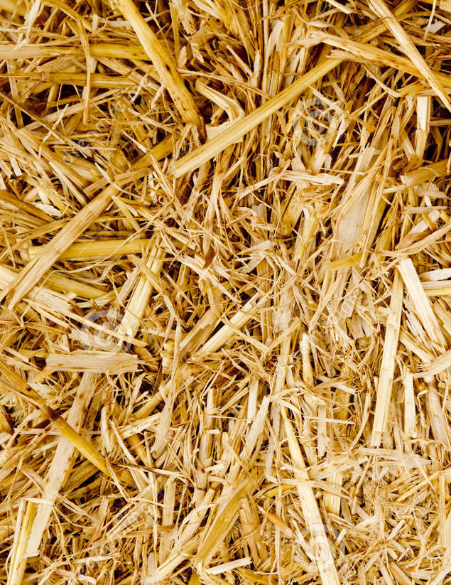

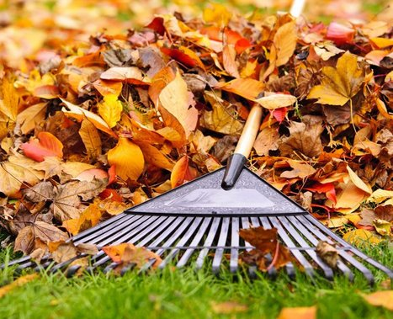
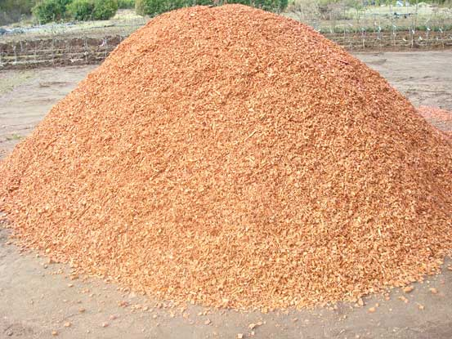
Mais c’est pas fini … Il manque les DECHETS BRUNS
Une remorque d’environ 400 kg de copeaux de bois
8 grands sacs de paille
Des feuilles mortes
que nous avions ramasser
Et plein de cartons

Slide 37


Et enfin …
Environ 800kg de COMPOST mûr

Slide 38
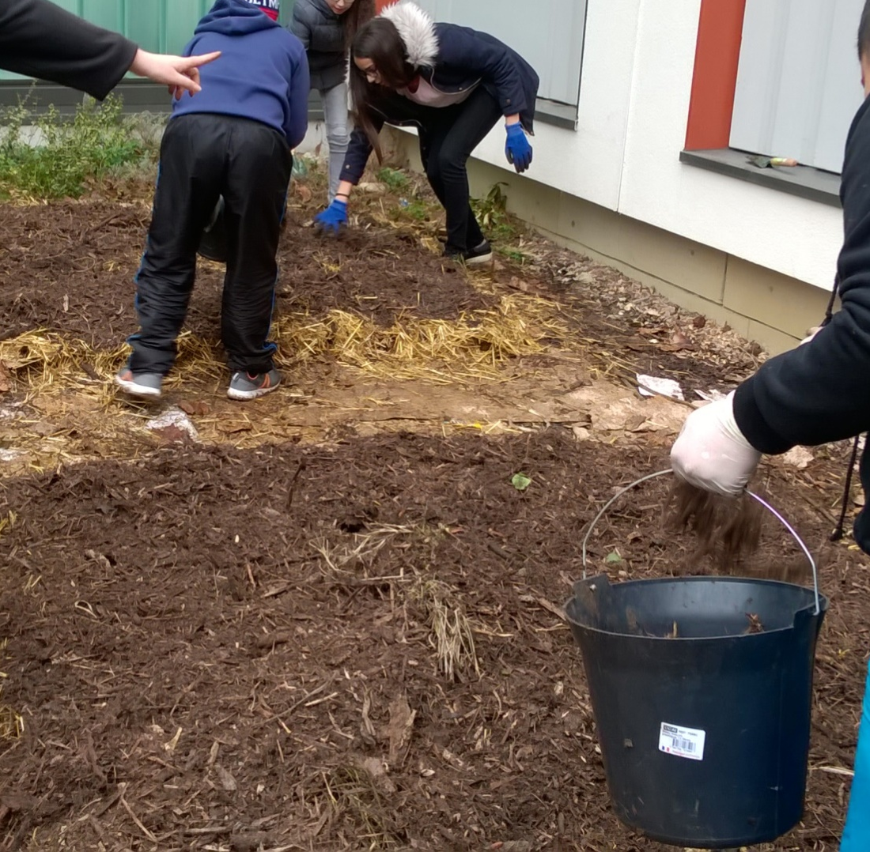
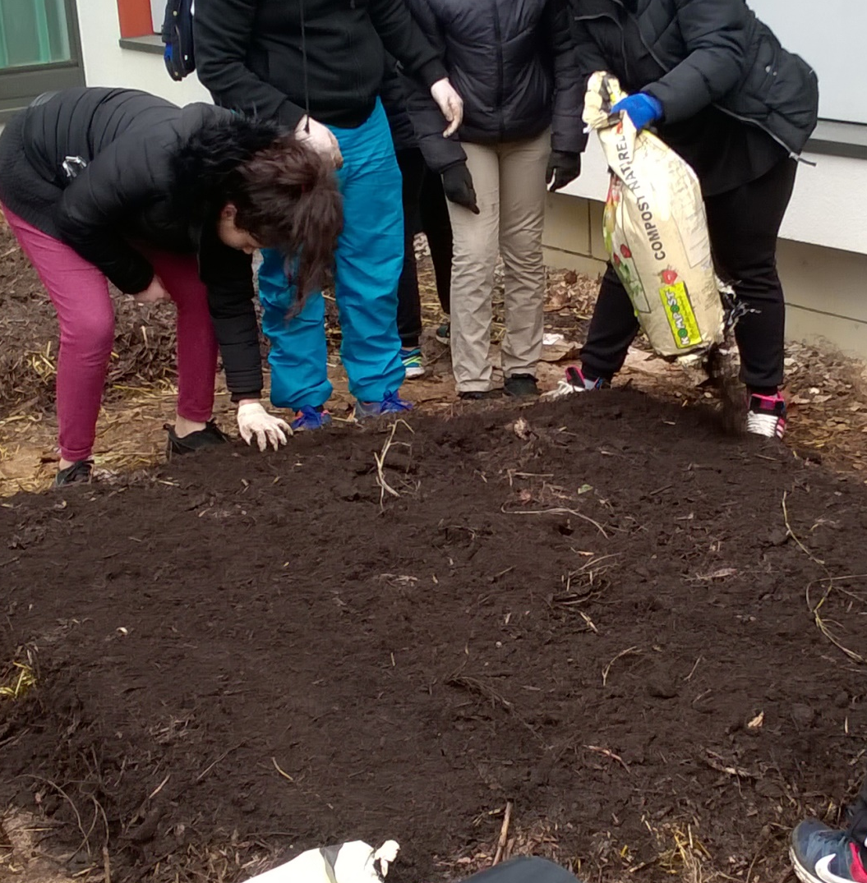
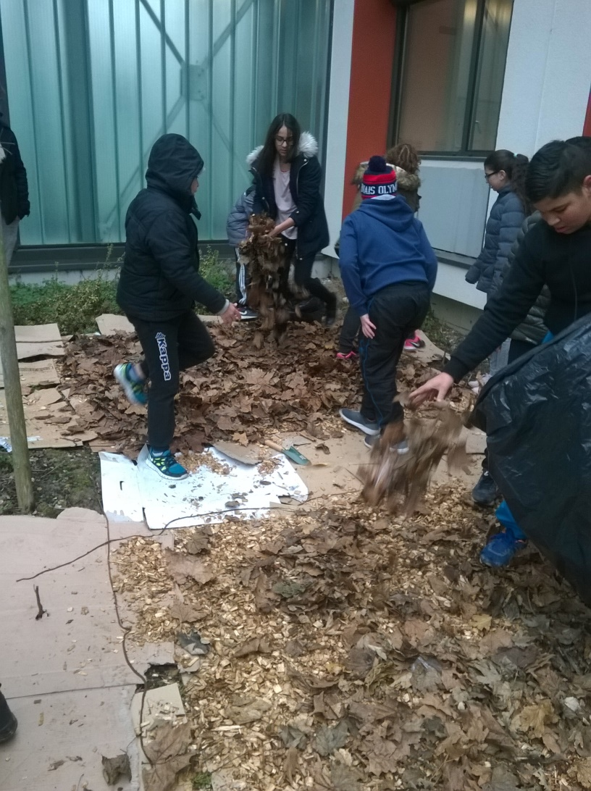
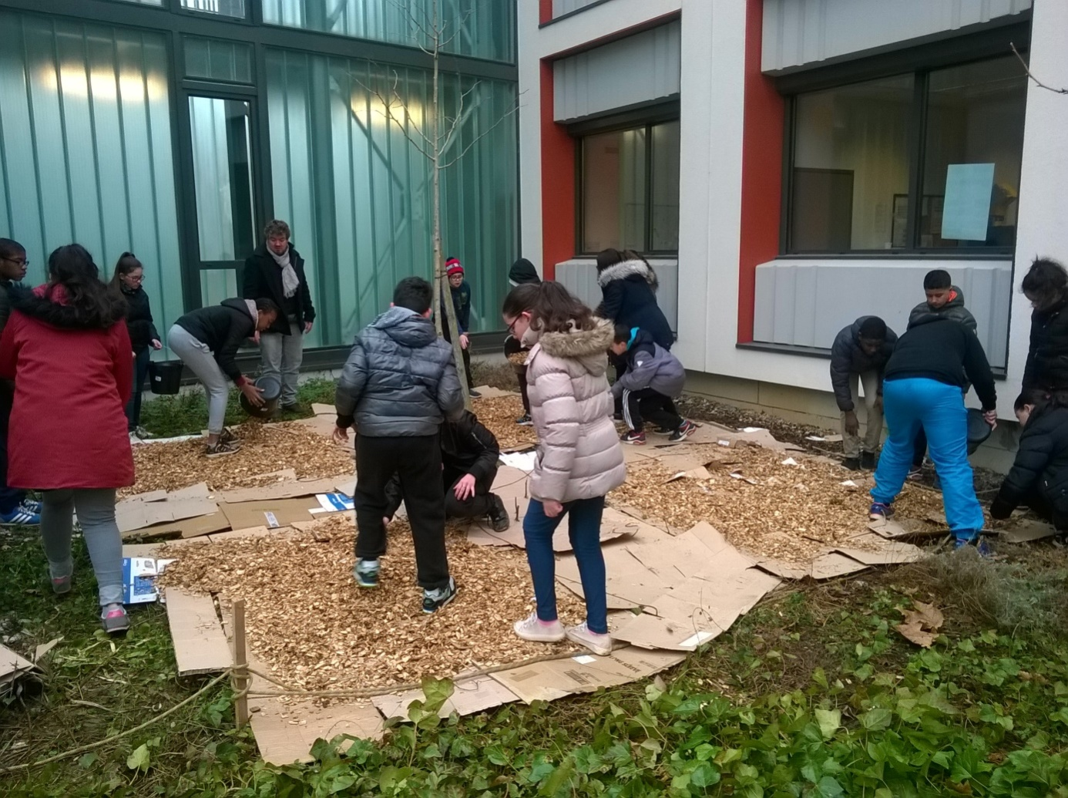
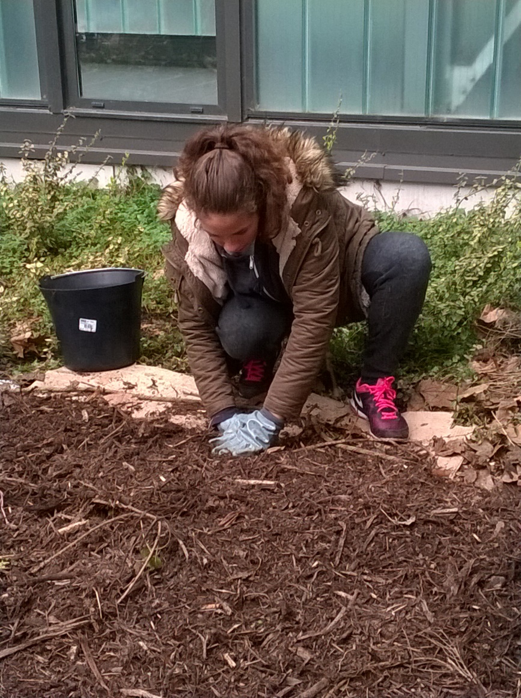
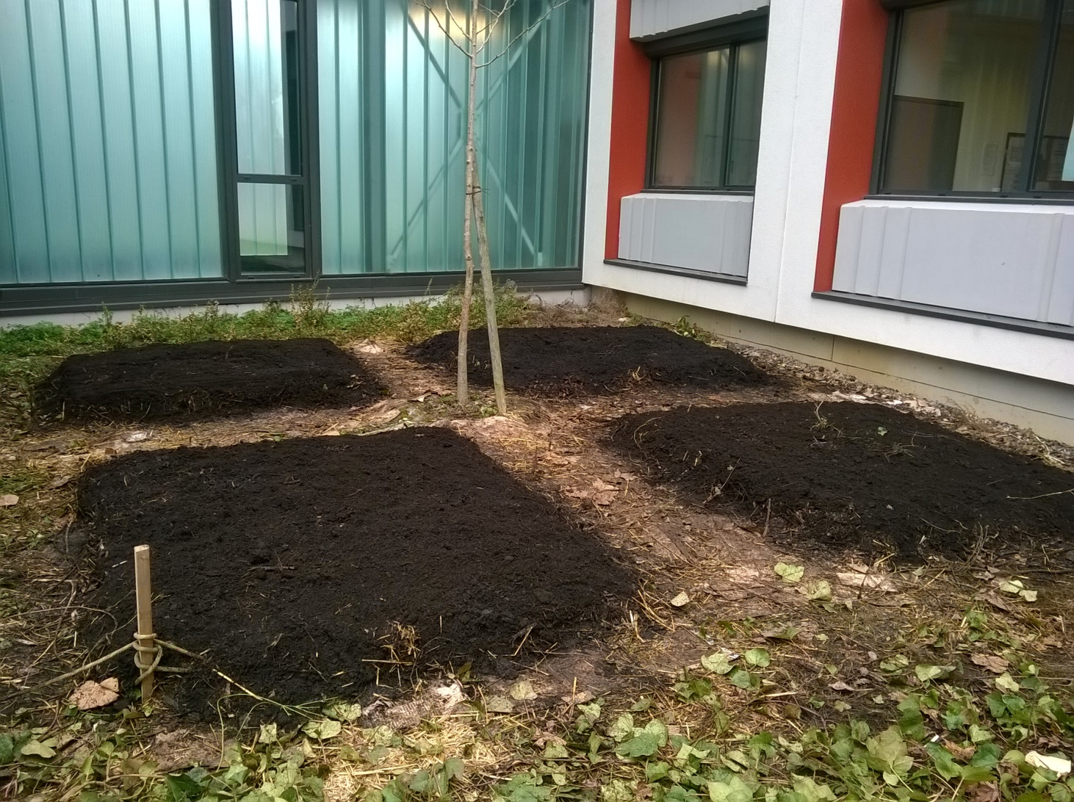
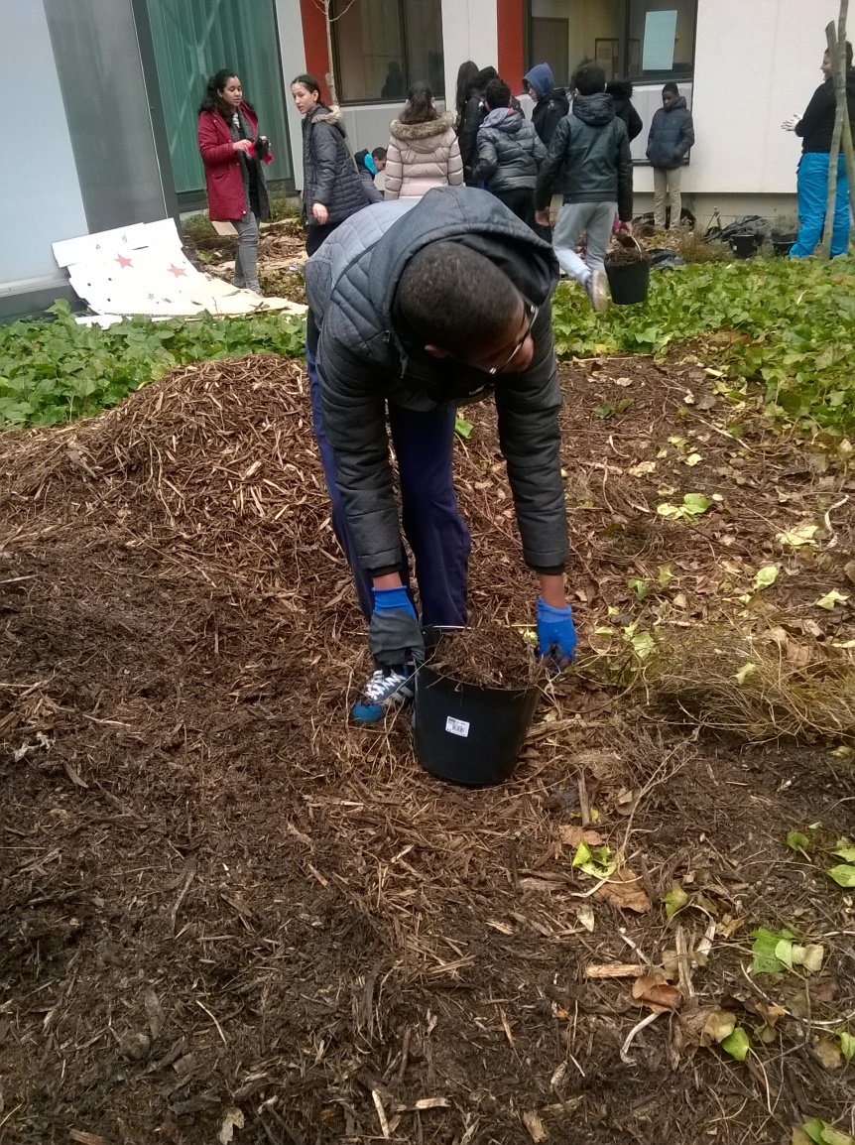
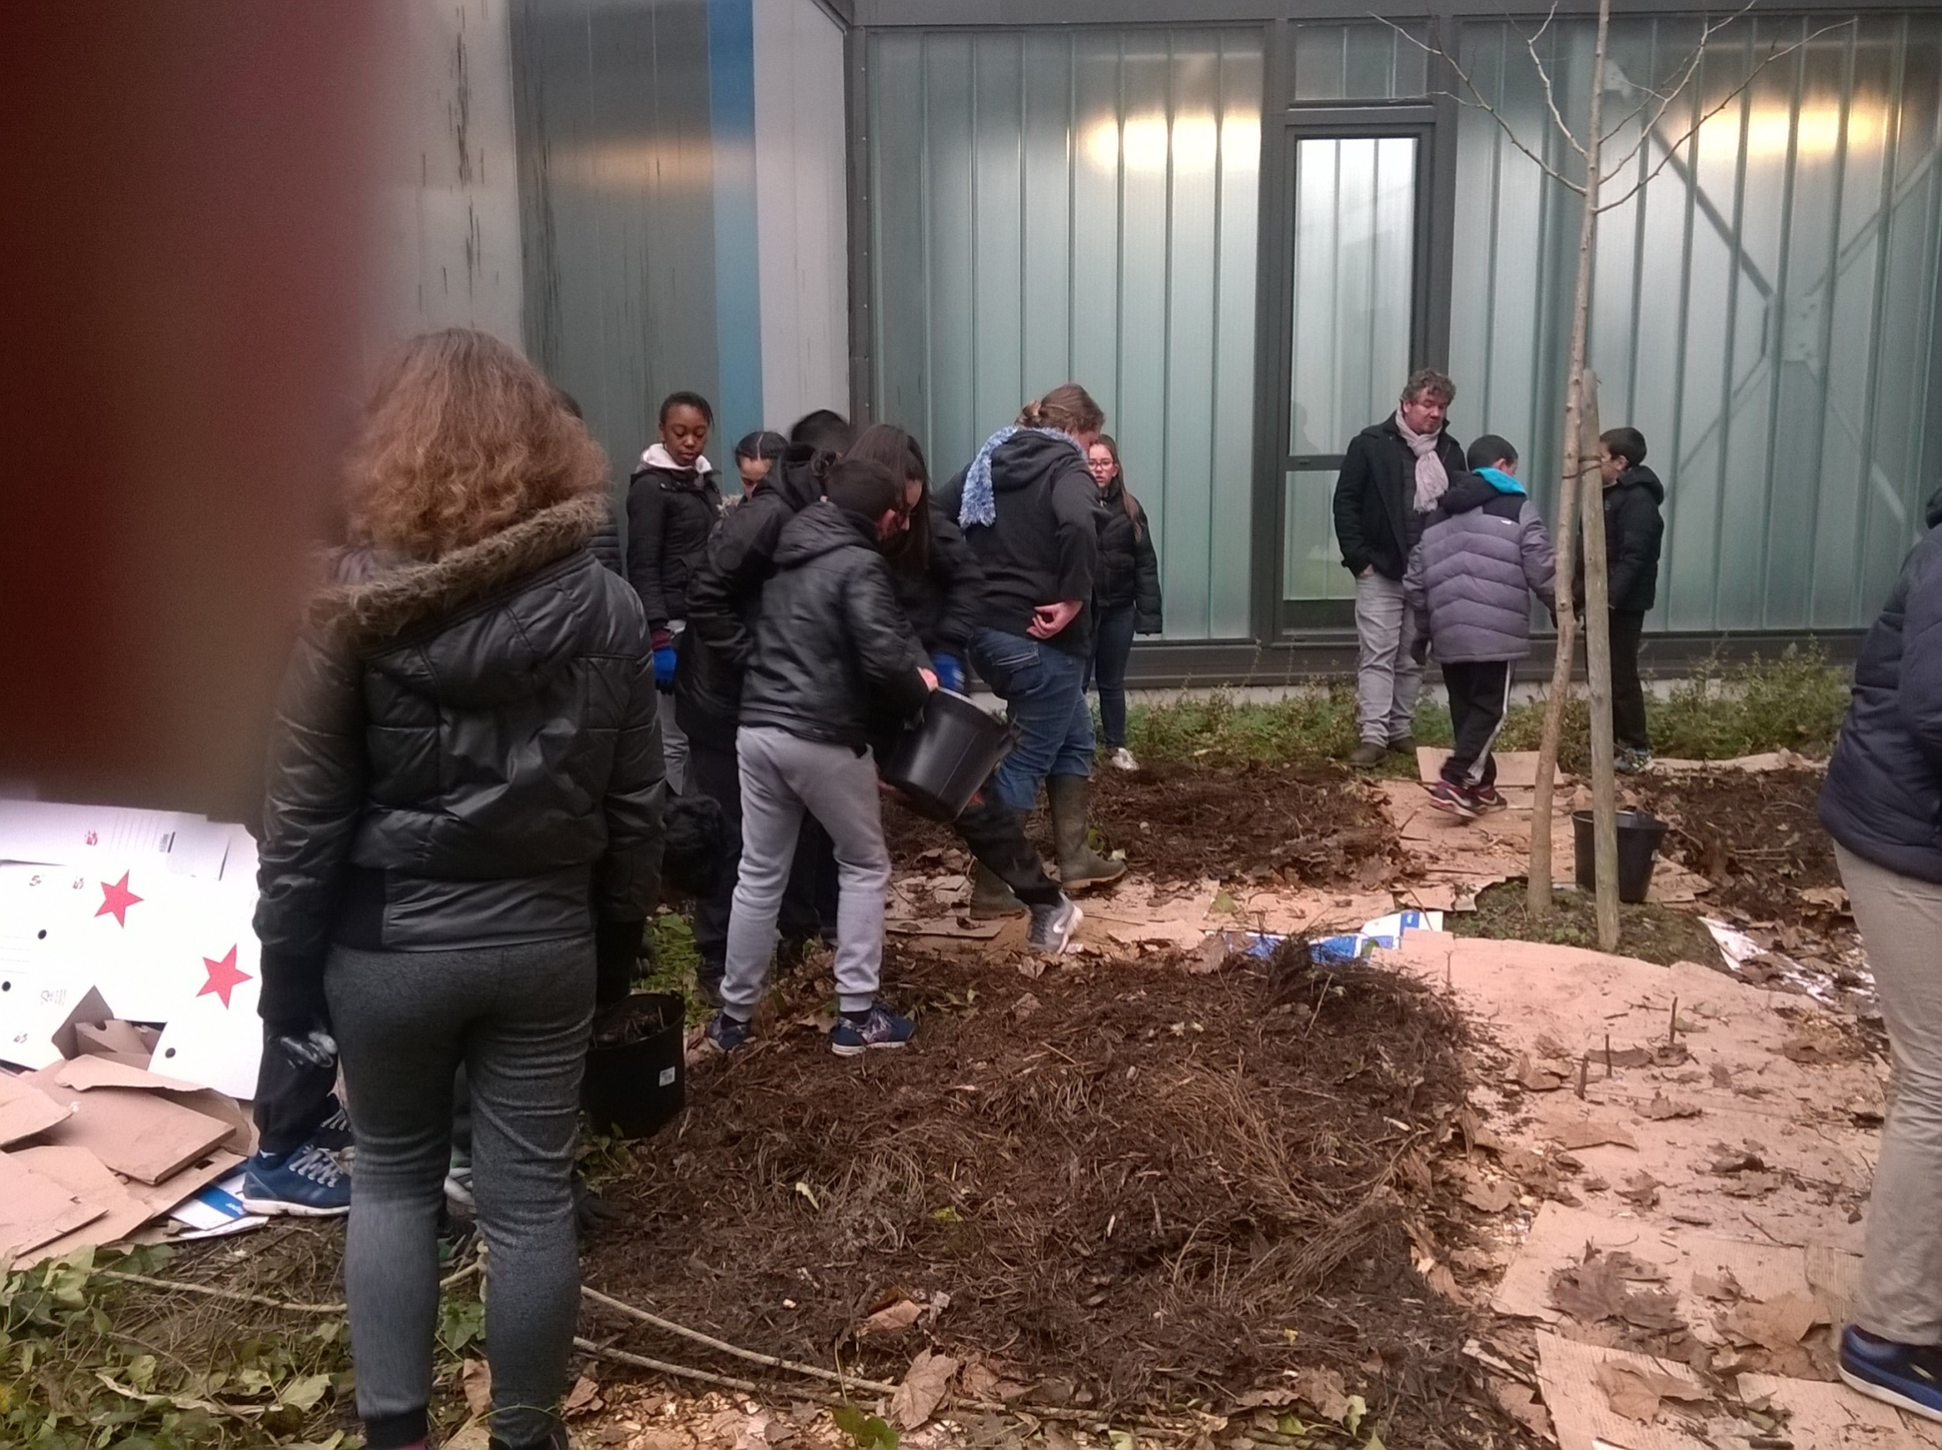
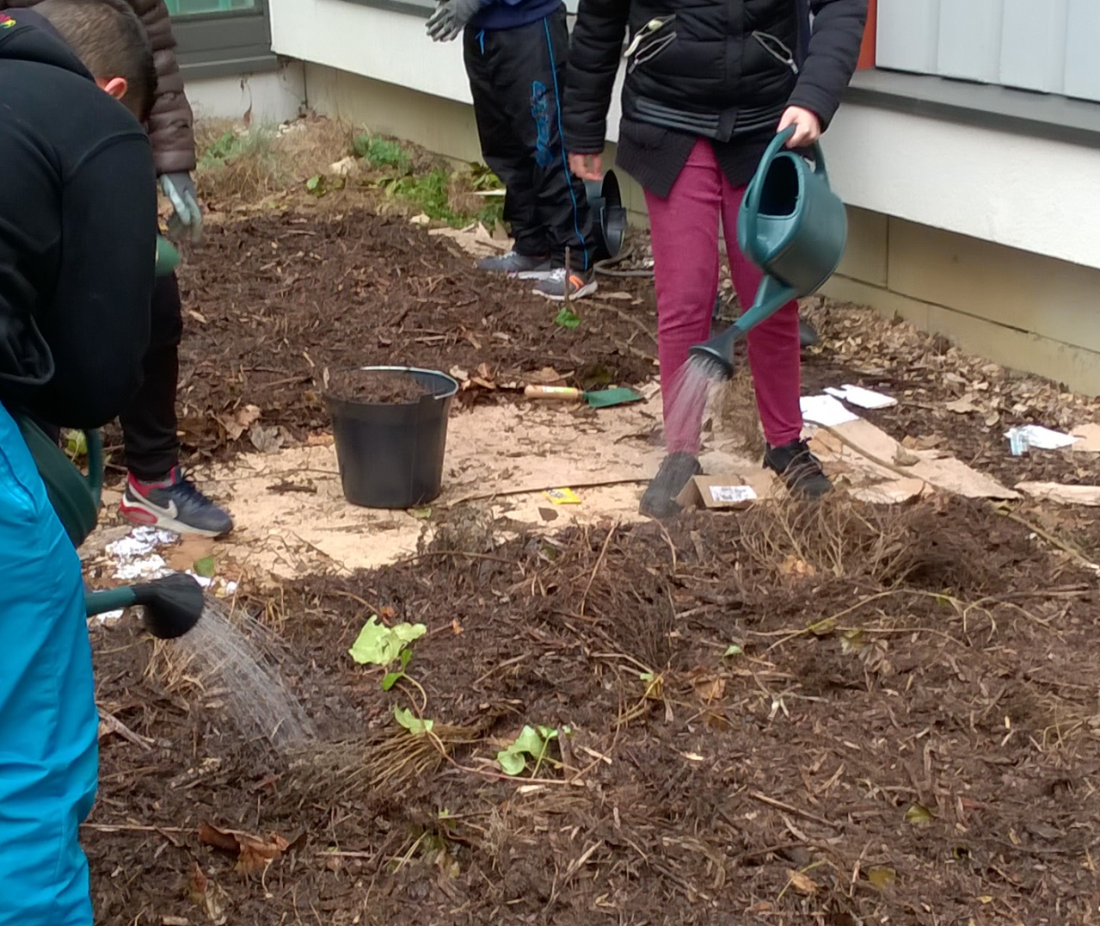
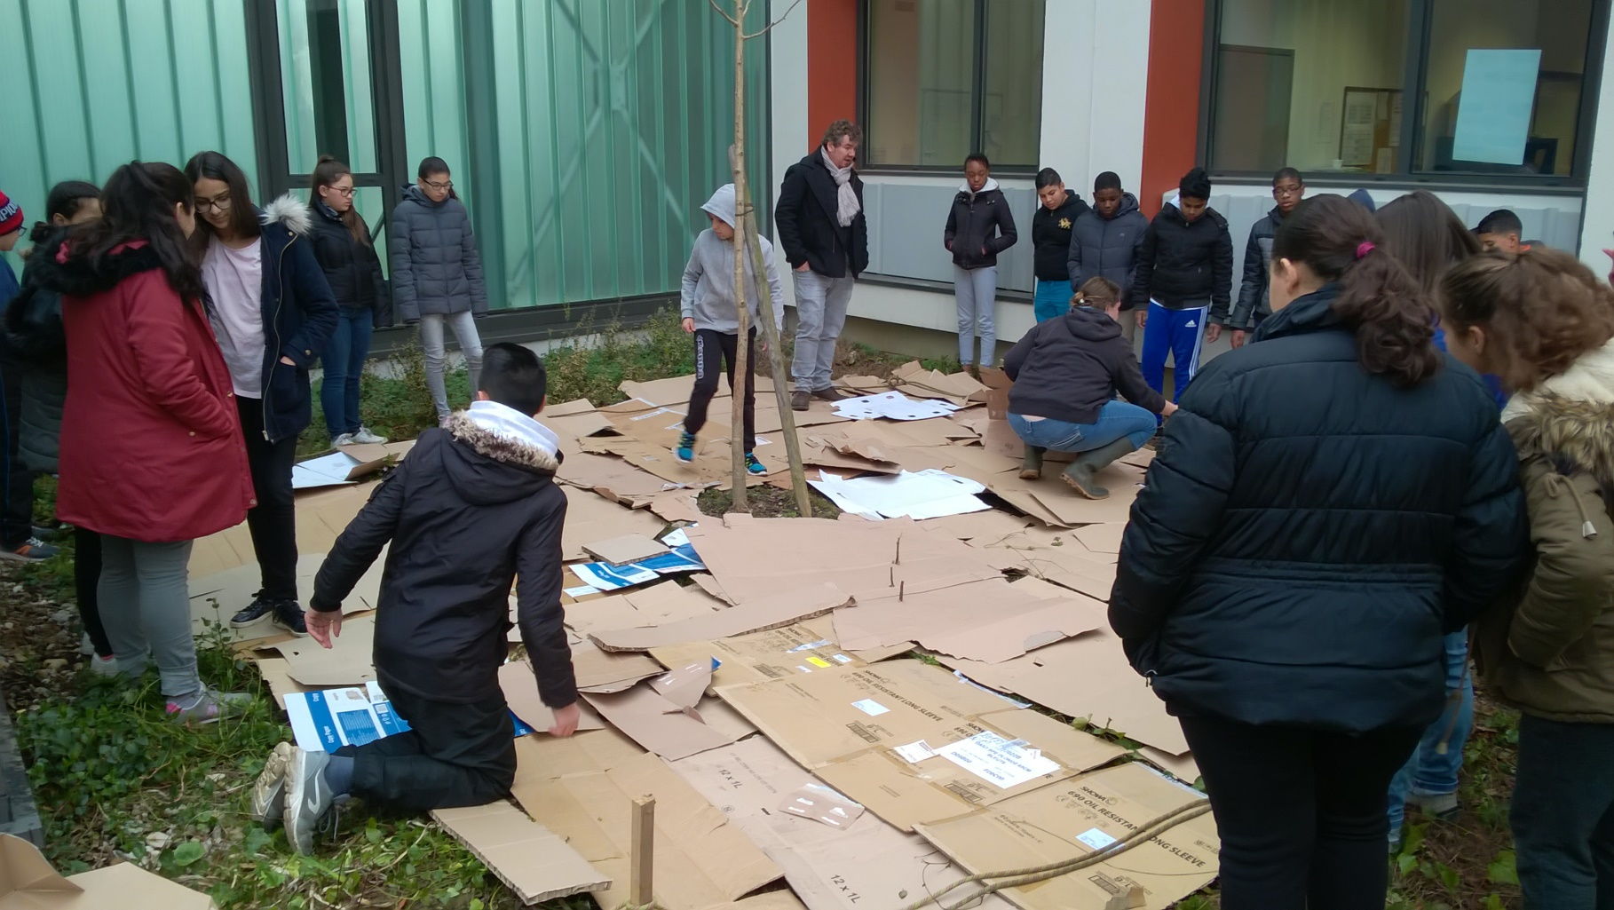
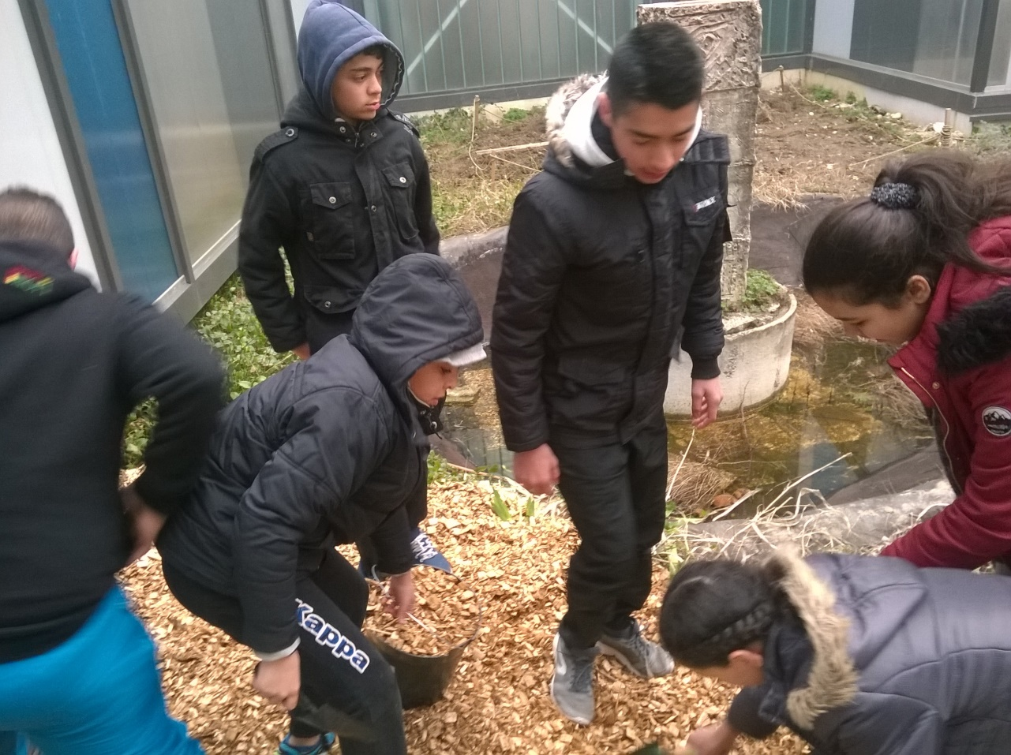





Réaliser nos jardins en lasagnes
Pour réaliser des Lasagnes,
la recette est simple…
Arrosez de nouveau, et déposez un peu de compost frais (Attention, ça pu!!!!)
Ajoutez une couche de feuilles mortes par dessus
Remettez une couche de déchets verts avant la dernière couche de compost mûr
Arrosez, ça y est nos lasagnes sont prêtes!
Recouvrez les cartons de copeaux
Recouvrez le tout de déchets verts et arrosez
Déposez ensuite une couche de paille
Nous allons enfin pouvoir planter!
Déposez des cartons sur le sol

Slide 39

3ème étape : Réaliser nos plantations

Slide 40

On griffe nos jardins

Slide 41







Fraise, Pomme de terre, Salade, Radis …
Ixias, Dahlias, Pensées, Myosotis …
Thym, Persil, Coriandre, Menthe, Basilic
On les place selon nos plans… Et puis c’est parti pour les plantations

Slide 42


Les astuces pour de bonnes plantations
Pour mettre en terre des plants d’épinards

Slide 43

Les astuces pour de bonnes plantations
Pour mettre en terre des plants de pommes de terre

Slide 44

Les astuces pour de bonnes plantations
Pour mettre en terre des plants de rosiers

Slide 45







Nos jardins sont prêts!

Slide 46


4ème étape : L’entretien du jardin
par les élèves d’ULIS

Slide 47


Délimiter les parcelles

Slide 48


Et si des plantes ne poussent pas bien?!

Slide 49



Le compost : un engrais naturel

Slide 50

L’arrosage des parcelles

Slide 51
VOLET : PRODUCTION
La création d’un lombricompost par les 5ème A

Slide 52


Construction et mise en place

Slide 53




Inauguration de notre lombricomposteur

Slide 54
VOLET : NUTRITION

Slide 55

VOLET : NUTRITION
Les « Selfood »
Afin de comparer les habitudes alimentaires de nos familles, nous décidons de réaliser une série de photos à la manière de Peter Menzel.

Slide 56






Durant 1 an, le photographe Peter Menzel a photographié la nourriture d’une semaine de 30 familles de 24 pays différents.

Slide 57



Nous avons dû réaliser des photos d’un même repas de notre famille durant une semaine
BON APPETIT !
Voici nos « Selfood »

Slide 58







Un exemple de petit déjeuner

Slide 59







Un exemple de déjeuner

Slide 60







Un exemple de dîner

Slide 61
VOLET : COMMERCIALISATION

Slide 62

VOLET : Commercialisation
Objectif : Rapprocher la production de la consommation
Pour faire connaître notre travail nous avons décidé de vendre notre production agricole au plus près de notre collège.

Slide 63


Une étude de « marché »
Pour vendre notre production nous avons choisi d'étudier le comportement des consommateurs du marché hebdomadaire de notre quartier.

Slide 64


On a préparé un questionnaire…
… et mesuré l'intérêt d'un échantillon de consommateurs pour les productions biologiques destinées à la vente de proximité .

Slide 65

Rencontrer les commerçants
Pour mieux connaître le comportement des consommateurs, un second questionnaire a été fait pour les vendeurs de fruits et légumes du marché

Slide 66

Produire des outils d’analyse
Enfin, nous avons traduit les résultats de nos questionnaires sous forme de tableaux et de diagrammes comparatifs

Slide 67
Nos conclusions
Les consommateurs semblent être sensibles à la qualité des produits mais pas forcément informés sur la distance parcourue par les produits ou par leur mode de production d'origine.
Les vendeurs constatent de leur côté qu'une partie importante du prix de leurs produits est consacrée à leur transport. Ils pensent que le comportement des clients est plus déterminé par le prix que la qualité des produits.

Slide 68

A nous de concilier ces 2 points de vue !
Rendez vous le premier mercredi de juillet au marché du Mas du Taureau !

Slide 69
VOLET : SOLIDARITE

Slide 70

VOLET : Solidarité alimentaire
Les cartes d’identité
des aliments
Objectif : Comparer l’accès dans aliment dans différents commerces

Slide 71

Lieu de commercialisation et prix au kilo
Nom de l’aliment
Provenance et nombre de kilomètres parcourus
Avantages et inconvénients

Slide 72









Slide 73

UN GRAND MERCI A :
Thierry CEYZERIAT (Maraîcher à Vaulx-en Velin)
qui nous a accueilli sur son exploitation et au marché
Marjolaine FORRER (Animatrice jardin)
qui nous a guidé tout au long de la mise en place du jardin
Les Ecuries des marais (Centre équestre de Décines)
qui nous ont donné la paille pour nos « lasagnes »
Mr EL BIHEL (Association des jardins de la Balme)
qui nous a donné du compost pour nos « lasagnes »
Bernard ABDILLA (Horticulteur à St Didier sur Formans)
qui nous a donné tous nos plants et nos graines

